Slide 1
Haushaltsbuch-Anwendung
Übersicht und Funktionalität

Slide 2
Aufbau der Hauptseite (index.html)
# Die Hauptseite der Anwendung mit einem Formular zum Hinzufügen von Transaktionen und einer Liste zur Anzeige von Transaktionen.
# Ein Menü zur Navigation zwischen "Home" und "Übersicht".
# Formular zum Hinzufügen von Transaktionen, die Transaktionsliste und die Auswahl eines Monats zur Filterung.

Slide 3
Aufbau der HTML-Datei (uebersicht.html)
# Diese HTML-Datei enthält die Struktur der Übersichtsseite und integriert die Chart.js-Bibliothek sowie die JavaScript-Datei uebersicht.js zur Darstellung des Diagramms.
# Eine separate Seite zur Übersicht von Einnahmen und Ausgaben mit einem Diagramm zur Visualisierung.
# Ein Menü zur Navigation zwischen "Home" und "Übersicht".

Slide 4
CSS-Styling (style.css)
# Definiert das Erscheinungsbild der Anwendung mit Stilen für Hintergründe, Schriftarten, Formularelemente und die Liste der Transaktionen.

Slide 5
Aufbau der Datei (uebersicht.js)
# Erstellt ein Linienchart mit Chart.js, um die Entwicklung von Einnahmen und Ausgaben über die Zeit anzuzeigen.
# Liest Transaktionsdaten aus dem Local Storage und bereitet sie für das Diagramm auf.
# Filtert und trennt Einnahmen und Ausgaben in separate Arrays und extrahiert Label und Daten.
# Erstellt und rendert das Linienchart mit den vorbereiteten Daten.

Slide 6
JavaScript-Code in app.js
# Steuert die Hauptlogik der Anwendung.
# Verwaltet ein Array von Transaktionen und speichert diese im Local Storage.
# Ermöglicht das Hinzufügen, Anzeigen und Filtern von Transaktionen nach Monat.
# Verfügt über Event-Listener für das Formular und das Monatsauswahlfeld.
# Ermöglicht das Löschen von Transaktionen aus der Liste.

Slide 7
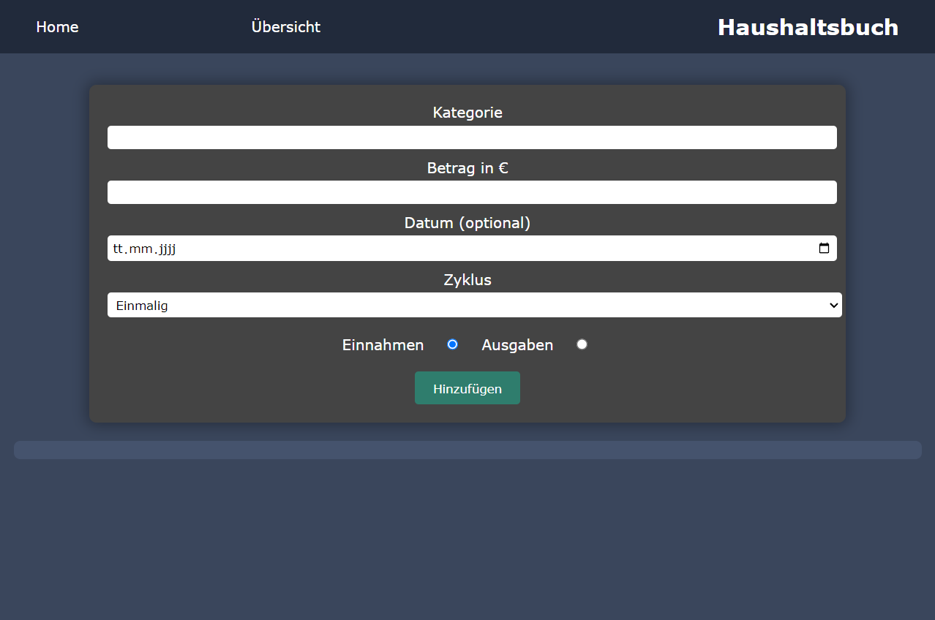
Funktionalitäten der Haushaltsbuch-
Anwendung
# Startseite

Slide 8
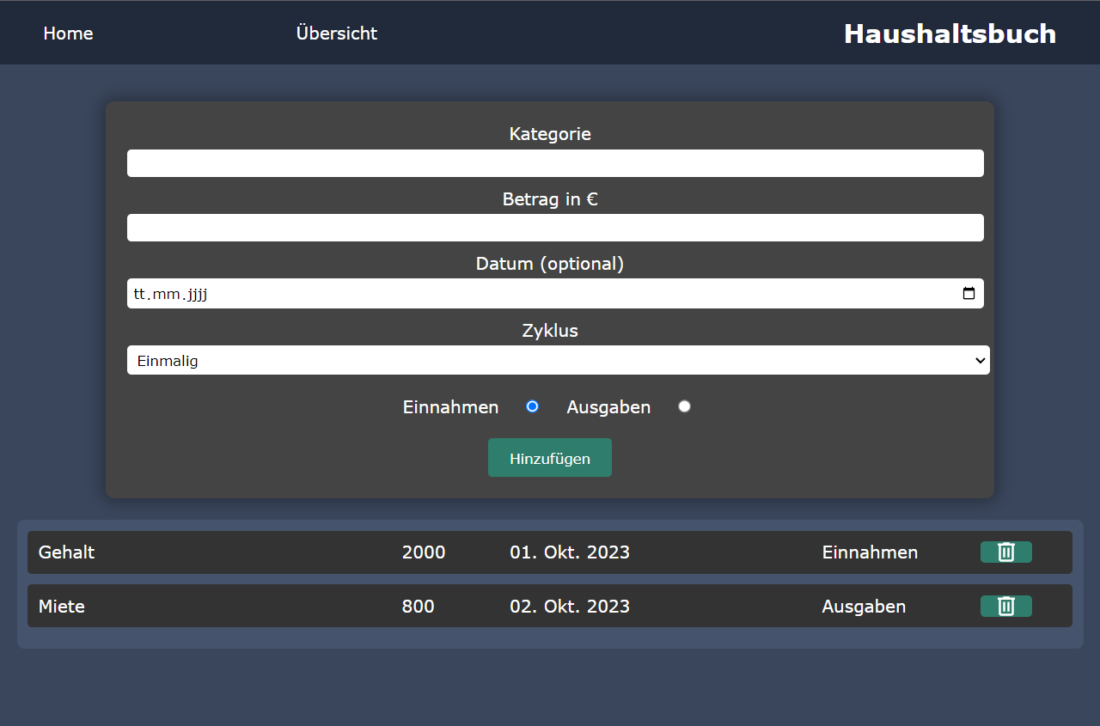
Funktionalitäten der Haushaltsbuch-Anwendung
# Startseite mit Eintrag

Slide 9
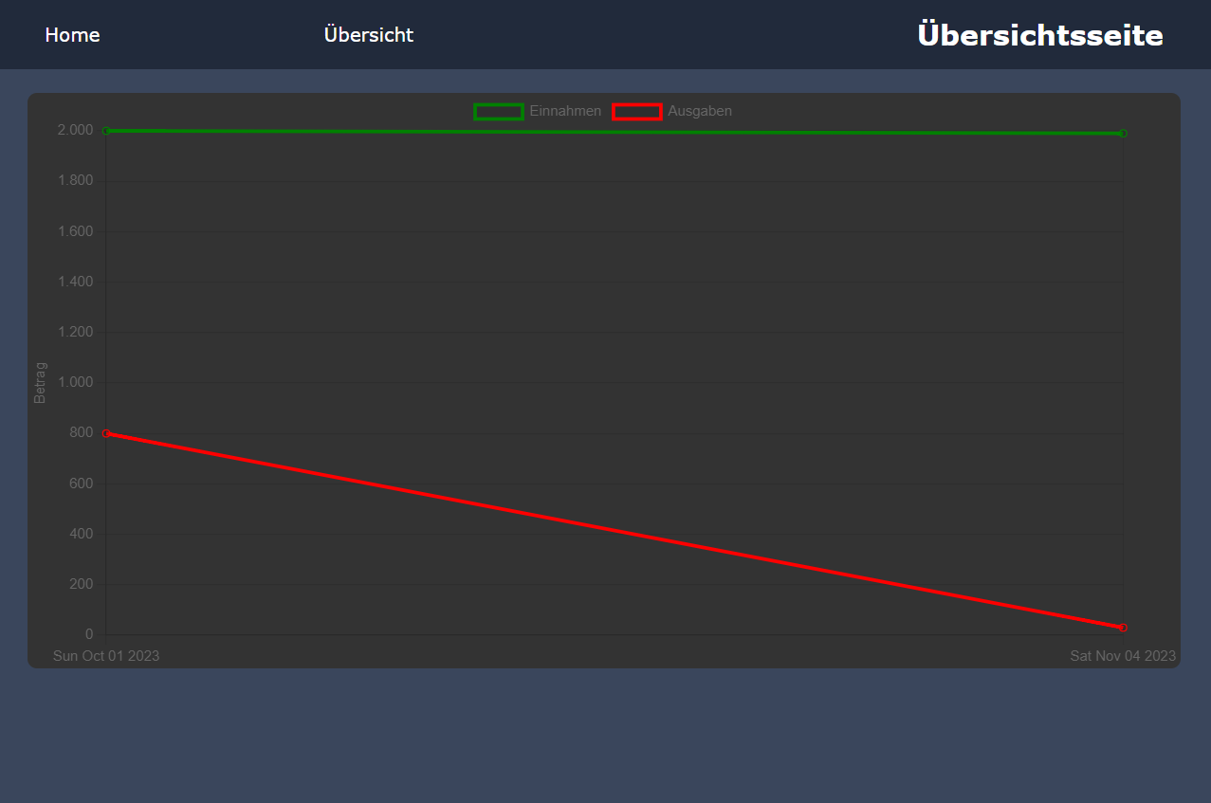
Funktionalitäten der Haushaltsbuch-Anwendung
# Übersicht

Slide 10
Zusammenfassung
In der Anwendung können:
# neue Einnahmen und Ausgaben
hinzuzufügen, bestehende bearbeiten und löschen.
# Einnahmen und Ausgaben erfassen und in
verschiedenen Kategorien zu klassifizieren.
# Einnahmen und Ausgaben können in verschiedenen Zyklen wiederkehrend sein
(wöchentlich, 2-wöchentlich, monatlich).
# Möglichkeit , einzelne Monate aufzurufen, wobei die Einnahmen und Ausgaben passend zum Monat gelistet werden.

Slide 11
Fragen und Diskussion

